Slide 1
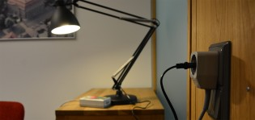
Varaudutaan sähkökatkoihin!
Säästetään: https://www.sitra.fi/blogit/10-syyta-saastaa-energiaa-juuri-nyt/ ; https://www.turkuenergia.fi/kotitaloudet/energiansaastovinkit/
Valmistaudutaan eli laaditaan suunnitelma toimintatavoista sähkökatkon varalta
Muista asiakkaat
Sähköpula uhkaa, jos sähköntuotanto ja tuonti eivät kata kulutusta, katkot ovat paikallisia ja kesto max. 2 tuntia, katkot eivät koske sairaaloita, pelastuslaitoksia, palvelutaloja
Sähkön riittävyyteen vaikuttaa: sää, kotimainen sähköntuotanto, tuonti, sähkön säästöt, sähkönkäytön ajoittamiset

Slide 2
Varautuminen
Alkukartoitus: käy läpi kaikki, mikä toimii sähköllä ja huomioi kiinteistönhoito, selvitä tarvittaessa laitetoimittajalta tarkemmat ohjeet, myös miten laite saadaan käynnistettyä yllättävän katkon jälkeen
Varmista, voiko vessoja käyttää
Taskulamput, radiot, paristot ja muut tarvittavat hankinnat
Selvitä tiedonkulku kunnan sisällä
Tarkista pelastussuunnitelma ja muut vastaavat turvallisuussuunnitelmat
Kirjaa suunnitelmaan kaikki muistettavat asiat
Koko henkilökunnan kanssa suunnitelman läpikäynti ja tarvittaessa harjoittelu
Valmistele viestintämateriaali
Tulosta tarvittavat paperit valmiiksi

Slide 3
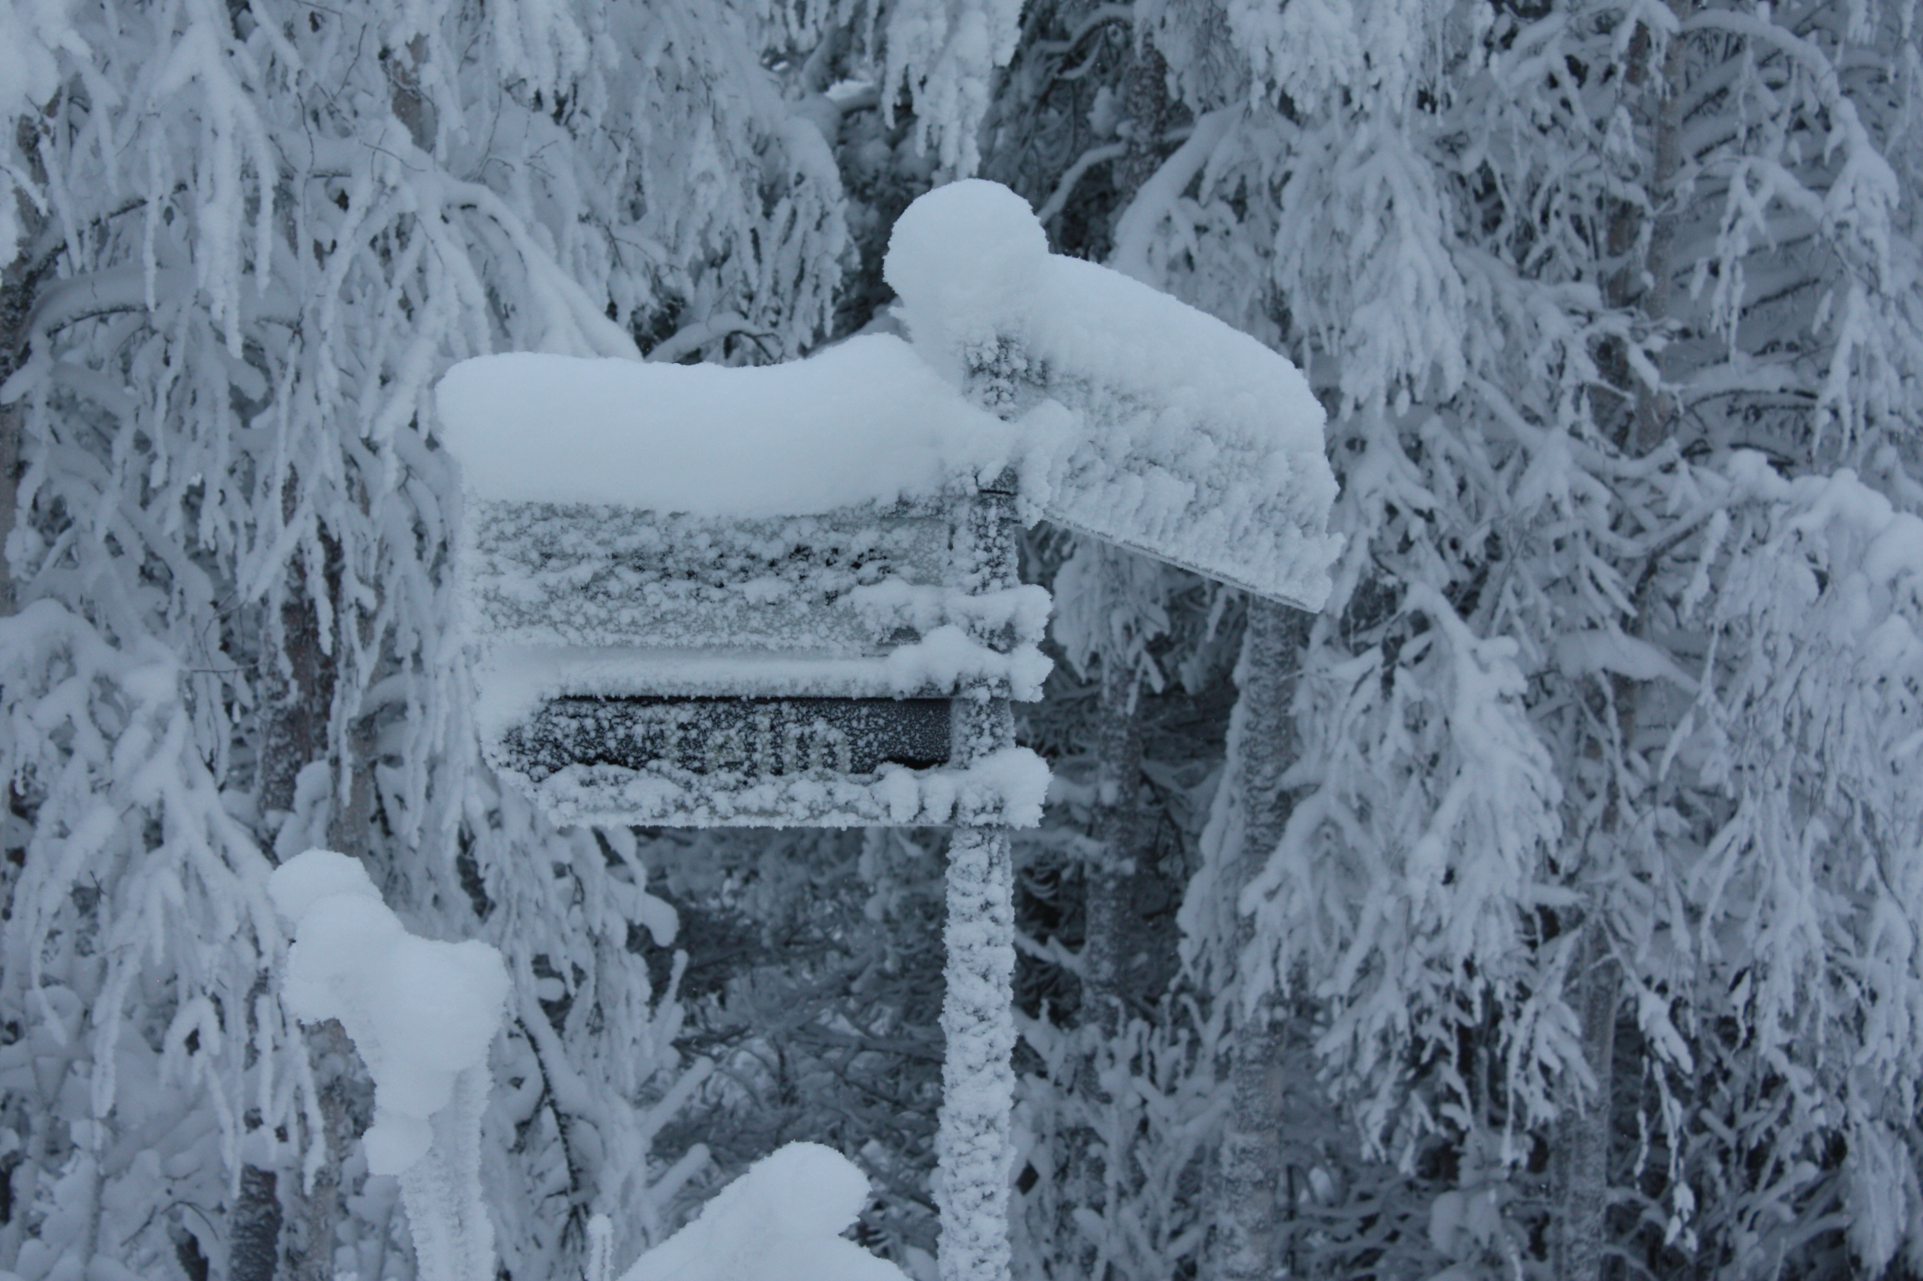
Varautumissuunnitelma
Lyhyt ja yleispätevä – liian tarkka suunnitelma voi olla hankala ja mahdoton noudattaa, tärkeämpää varmistaa henkilökunnan mahdollisuudet toimia tilanteen vaatimalla tavalla luottaen omaan harkintaan
Selkeät vastuut kuvattu
Huomioidaan liikuntarajoitteiset, lapset, ryhmät

Slide 4

Tiedottaminen
Asiakkaiden infoaminen ylipäätään sähkökatkoihin varautumisesta
Kirjaston omista suunnitelmista kertominen
Kunnan sisällä tiedottaminen
https://www.turku.fi/uutinen/2022-12-01_sahkonsaaston-huoneentaulut-kymmenella-eri-kielella

